Slide 1
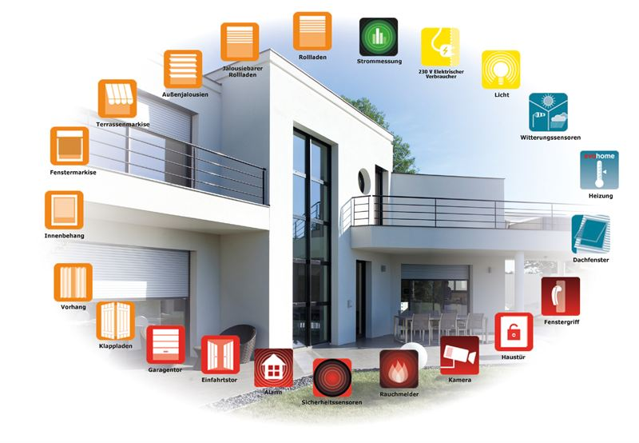
Hausautomations-Systeme
Am Beispiel KNX –HomeMatic und OpenHAB

Slide 2
Agenda
Die Systeme – wie funktionieren sie?
KNX
HomeMatic
OpenHAB
Möglichkeiten der Hausautomation
Produktgruppen
OpenHAB – Programm
Live Coding
Gegenüberstellung der Systeme
Fazit

Slide 3
Die Systeme – wie funktionieren sie?
KNX
Ist ein Bussystem
Einheitliches Übertragungsverfahren
Übertragungsmedien
Ethernet (IP)
230 V Versorgungsnetz (PL)
Funkverbindung (RF)
Zweidrahtleitung (TP)

Slide 4
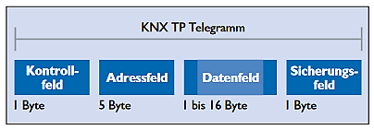
Die Systeme – wie funktionieren sie?
KNX
Dezentraler Aufbau
Erfordert eindeutig geregelten Buszugriff
Zugriff erfolgt ereignisgesteuert
Jeder Teilnehmer verfügt über eigenen µ-Prozessor
Datenaustausch über Telegramme
http://www.knx.org/fileadmin/

Slide 5
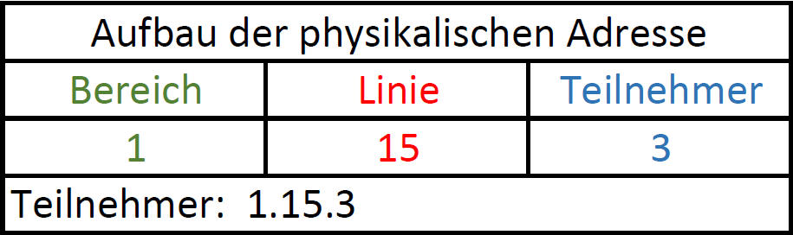
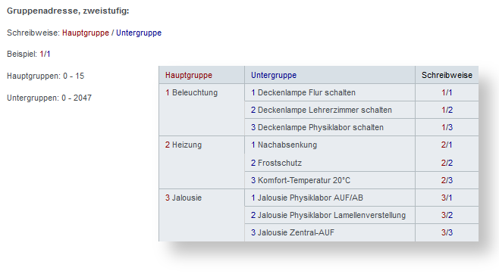
Die Systeme – wie funktionieren sie?
KNX
Adressen
Physikalische Adressen
Gruppen-Adressen
http://www.e-volution.de/

